Slide 1
Introducción a la Teoría de Grafos
Métodos Cuantitativos para el Modelado y Análisis de la Complejidad

Slide 2
Agenda
Modelo de Representación Unificado: Teoría de Grafos
Fundamentos de Teoría de Grafos
Medidas Usuales en Teoría de Grafos

Slide 3
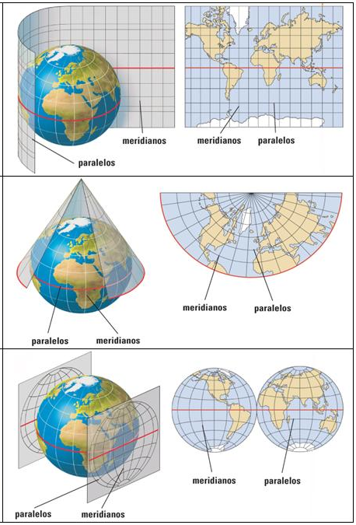
Modelo de Representación unificado: Teoría de Grafos
Grafo como marco general de representación abstracta:
Flexibilidad en la representación: Permite proyectar el fenómeno a real en multitud de posibles grafos, cada uno pudiendo resaltar una “visión” de la realidad.
Robustez del modelo matemático subyacente:
Posee resultados de gran potencia.
Permite mezclarlo con otras teorías matemáticas de gran potencia (probabilidad, computación, …)

Slide 4
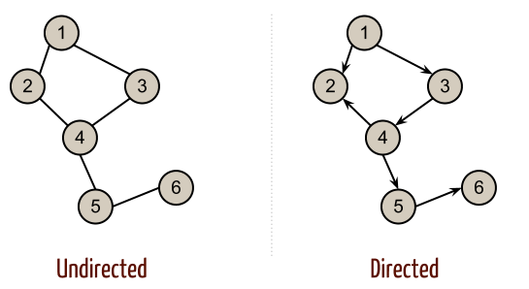
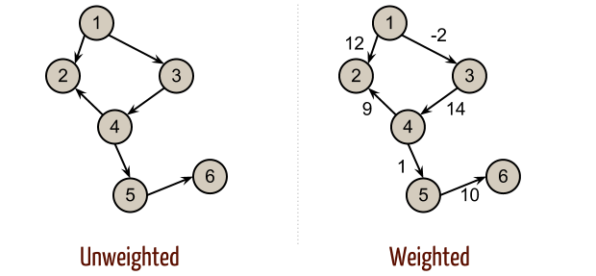
Fundamentos de Teoría de Grafos
Elementos sustanciales:
Nodos
Aristas.
Aristas dirigidas o no dirigidas.
Información (o no) en los nodos y/o aristas: pesos.

Slide 5
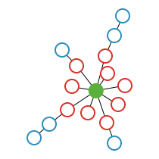
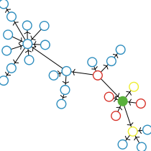
Vecindarios
Vecindario de un nodo: conjunto de nodos conectados con él:
Si el grafo es dirigido, se puede hablar de vecindarios de entrada/salida:

Slide 6
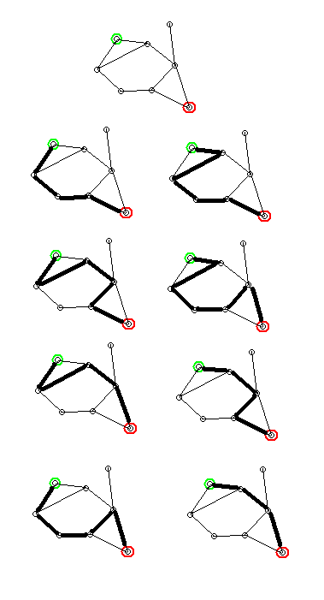
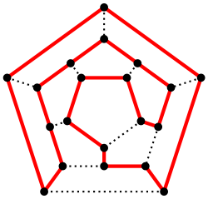
Caminos y Ciclos
Camino conectando nodo A con nodo B:
Sucesión de nodos que comienza en A y acaba en B, y donde cada par de nodos consecutivos está conectado por una arista
Camino Simple, si todos los nodos son distintos entre sí
Ciclo, si A = B

Slide 7
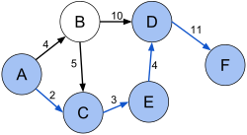
Caminos y Ciclos
Longitud: número de aristas del camino
Peso (en grafos con pesos): suma de los pesos de las aristas del camino
Longitud = 5
Longitud = 4
Peso = 20
Longitud = 4

Slide 8
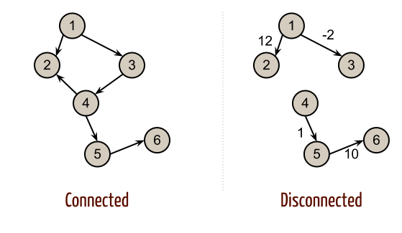
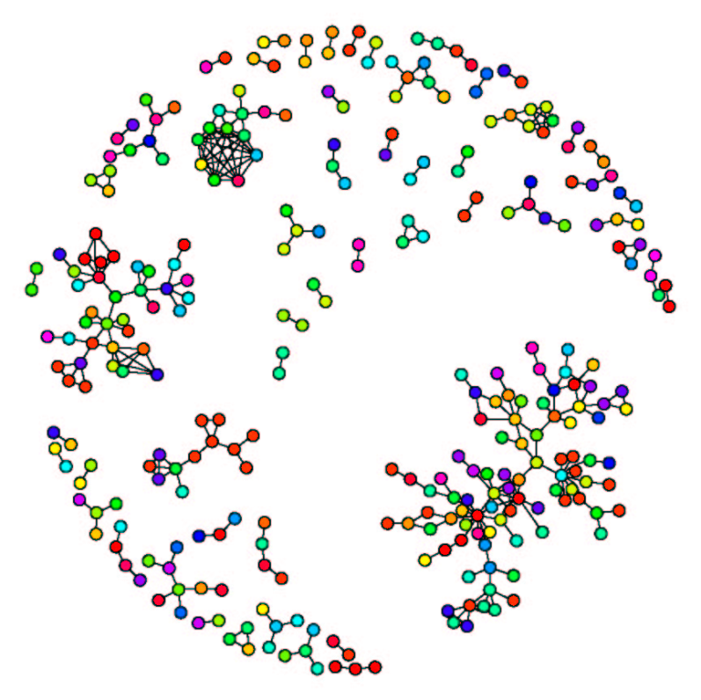
Conectividad
Conexo: Si todo par de nodos están conectados
Componente Conexa: conjunto maximal y conexo de nodos
En grafos dirigidos:
Componente de entrada: nodos que pueden alcanzar la componente conexa, pero no pueden ser alcanzados desde ella.
Componente de salida: el recíproco.

Slide 9
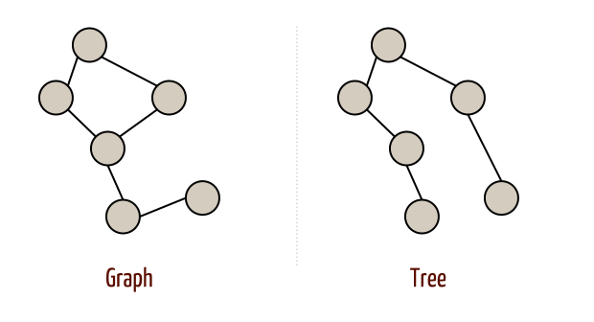
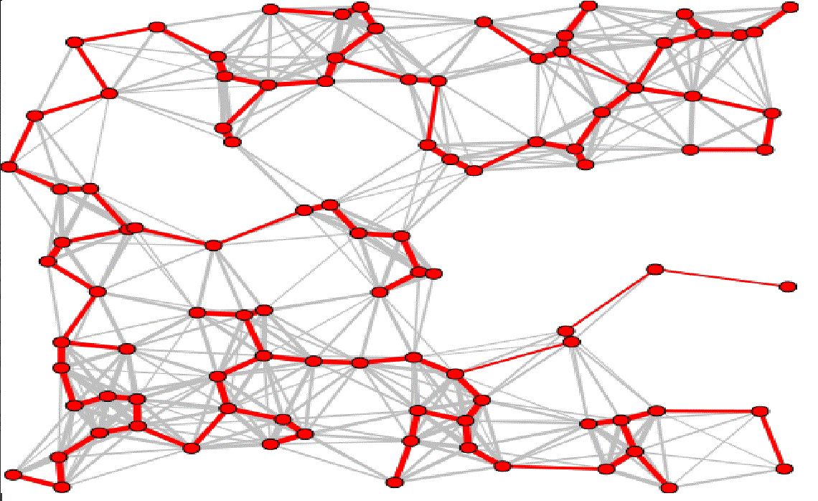
Árboles y Bosques
Grafos sin ciclos
Árbol: si, además, es conexo.
Bosque: Colección de árboles
Árbol Maximal de un grafo conexo: árbol que contiene todos los nodos del grafo original.

Slide 10
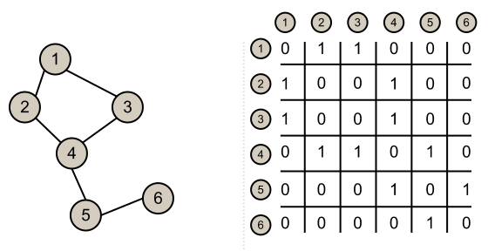
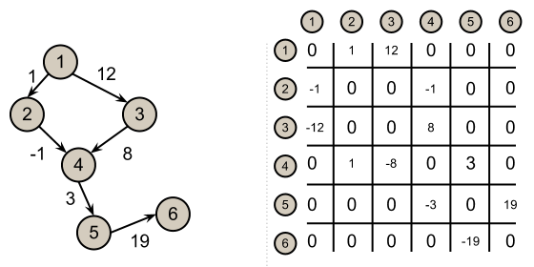
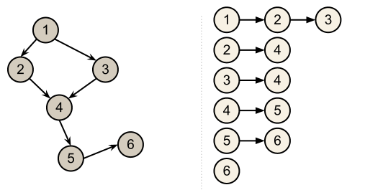
Representación de Grafos
Matriz Adyacencias
Listas Adyacencias

Slide 11
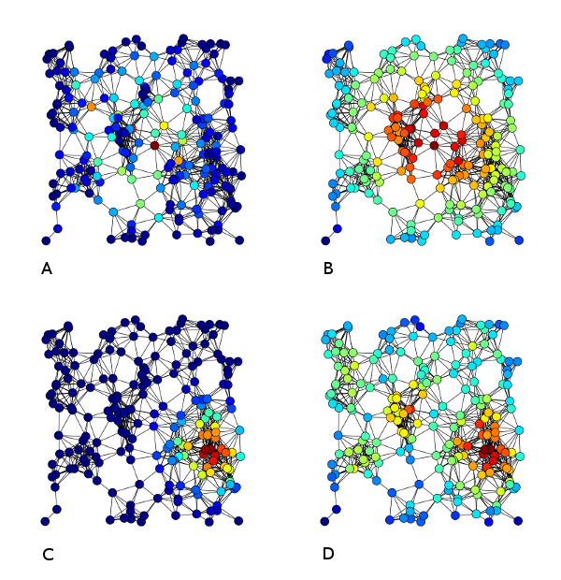
Medidas usuales en Teoría de Grafos
Centralidad Betweenness (intermediación) por nodos o aristas.
Centralidad Closeness (cercanía)
Centralidad Eigenvector (Autovalor)
Grado y Distribución de Grados.
Coeficiente de Clustering (agrupación).
Conectividad: caminos aleatorios y distancia.

Slide 12
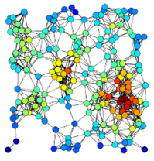
Medidas: Grado y Distribuciones de Grados
Grado de un nodo: número de nodos conectados a él. Lo denotaremos por k
Friendship

Slide 13
Medidas: Grado y Distribuciones de Grados
En el caso dirigido se distingue entre grado entrante y grado saliente: k_{in}, k_{out}
Friendship

Slide 14
Medidas: Grado y Distribuciones de Grados
Distribución de Grados: P(k), probabilidad de que un nodo tenga grado k.
2
4
3
3
4
3
3
2

Slide 15
Medidas: Coeficiente de Clustering o de Transitividad
Probabilidad de que dos nodos vecinos a uno dado, sean vecinos entre sí.
donde E_{i} es el número de aristas que conectan entre sí los nodos adyacentes al nodo i.
De igual forma, se trabaja con la distribución de clustering, C(k).

Slide 16
Medidas: distancia
Distancia entre dos nodos: menor longitud de los caminos que los unen.
Diámetro: mayor distancia.
3
H
2
G
3
nodo i
F
D
 | A | B | C |  | D | E | F | G | H | I
A | 0 | 2 | 2 |  | 1 | 1 | 2 | 3 | 3 | 1
B | 2 | 0 | 2 |  | 3 | 3 | 4 | 3 | 4 | 1
C | 2 | 2 | 0 |  | 2 | 1 | 2 | 1 | 2 | 1
D | 1 | 3 | 2 |  | 0 | 1 | 1 | 2 | 2 | 2
E | 1 | 3 | 1 |  | 1 | 0 | 1 | 2 | 2 | 2
F | 2 | 4 | 2 |  | 1 | 1 | 0 | 1 | 1 | 3
G | 3 | 3 | 1 |  | 2 | 1 | 1 | 0 | 1 | 2
H | 3 | 4 | 2 |  | 2 | 2 | 1 | 1 | 0 | 3
I | 1 | 1 | 1 |  | 2 | 2 | 3 | 2 | 3 | 0
1
E
2
1
C
I
0
A
1
nodo j
B
2
Distancia media:
Diámetro: 4

Slide 17
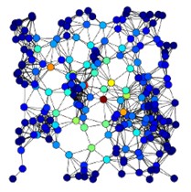
Medidas: Betweenness, Carga o Intermediación
Carga del nodo u: proporción de caminos (más cortos) que van de un nodo s a un nodo t pasando por el nodo u.
Dan idea de la conectividad relativa y de la capacidad de dirección de tráfico de un nodo.
Proporción de veces que el nodo actúa de puente.
Carga de una arista e: proporción de caminos (más cortos) que van de un nodo s a un nodo t pasando por la arista e.

Slide 18
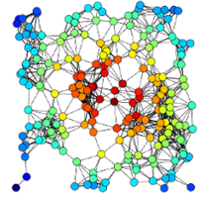
Medidas: Closeness
Se basa en calcular la suma o bien el promedio de las distancias más cortas desde un nodo hacia todos los demás.
A veces se define como el recíproco, para evitar el problema de las distancia en los grafos no conexos.

Slide 19
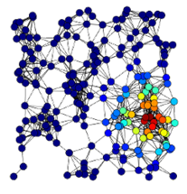
Medidas: Autovalor
Mide la influencia de un nodo en el grafo, y corresponde con el autovalor principal de la matriz de adyacencia del grafo analizado.
Intuitivamente, los nodos que poseen un valor alto de esta medida de centralidad están conectados a muchos nodos que a su vez están bien conectados (en este sentido)
Por ejemplo, son buenos candidatos para difundir información, divulgar rumores o enfermedades, etc.

Slide 20
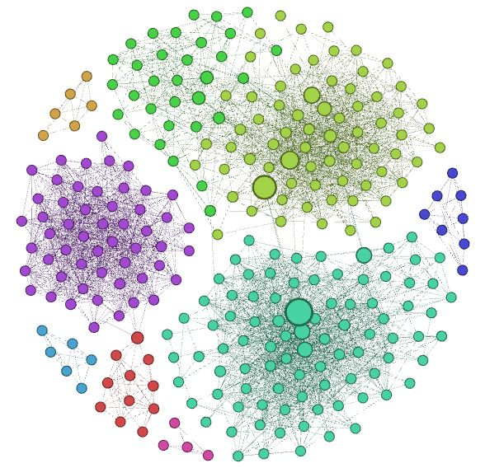
Medidas: Modularidad
Es una medida de la red completa, mide la fuerza que tiene la red para dividirse en módulos (comunidades):
Redes con modularidad alta tienen gran densidad de conexiones entre nodos de los mismos módulos, pero baja entre nodos de diferentes comunidades.
Se suele usar como medida de optimización para detectar comunidades en redes.
Se ha comprobado que estas medidas pueden funcionar para detectar grandes comunidades, pero son incapaces de detectar comunidades pequeñas.

